Slide 1
«Использование краеведческого материала на уроках географии и во внеурочной работе»
Учитель географии
МОУ «СОШ № 61»
Гиренко Марина Александровна

Slide 2
Содерание
Введение
1. Использование краеведческого материала на уроках географии
2. Использование краеведческого материала во внеклассной и кружковой работе
Заключение
Список литературы
Приложение
Приложение 1 «Разработка интеллектуального марафона «Знатоки родного края»
Приложение 2. Авторская программа по внеурочной учебной деятельности «Знатоки родного края»

Slide 3
Уроки географии… пожалуй нет такого человека, который перешагнув школьный порог и отправившись в самостоятельное плаванье по жизни, не вспомнил бы, по доброму, те увлекательные открытия и встречи, которые довелось пережить в школе на уроке географии.
Этот предмет стоит особняком среди других дисциплин. С одной стороны – это точная наука, в которой всё подчиняется строгим законам, а каждое предположение проверяется на практике, путём опыта и исследования. А с другой стороны - география предмет мечтателей, путешественников, позволяющий раздвинуть привычные рамки и границы и обладающий широкими воспитательными возможностями.

Slide 4
Важнейшей целью географического образования школьников является формирование целостной картины природы, уяснение взаимосвязи общих закономерностей и их проявлений в конкретных фактах регионального и локального масштабов, поэтому содержательной основой работы по формированию духовно-нравственного потенциала учащихся может стать такое направление географии, как географическое краеведение. Краеведением занимаются представители разных наук, но наиболее близкой к краеведению оказывается география. Л.С. Берг называл краеведение «географией родного края».
Краеведение создает условия для лучшего восприятия природных и общественных явлений. Учащиеся на частных и доступных им фактах познают явления общего порядка. По образному выражению Н.Н. Баранского, они могут «увидеть мир в капле воды». Краеведческий принцип дает возможность строить

Slide 5
Поэтому целью написания данной работы является, обобщение и распространение опыта работы, использования краеведческого материала на уроках географии и во внеурочной деятельности. А так же применение своих наработок на практике - создание авторской рабочей программы внеурочной деятельности, туристко - краеведческого кружка «Знатоки родного края».
Как повысить интерес учащихся к изучению школьного курса географии? Этот вопрос волнует многих учителей. Один из путей решения этой проблемы – внеклассная работа. Если информация, полученная на уроке, заинтересовала учащихся, то у школьников возникает желание изучать географию и после звонка.
Хорошо организованное и интересно проведенное мероприятие помогает обогатить знания детей, проявить их инициативу и самостоятельность, способствует развитию индивидуальных качеств и раскрытию талантов.

Slide 6
География. 5 класс Летягин А.А.

Slide 7
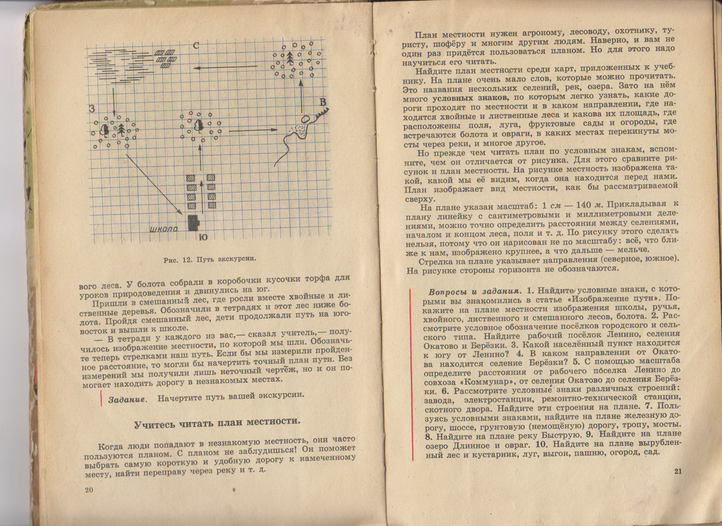

Slide 8
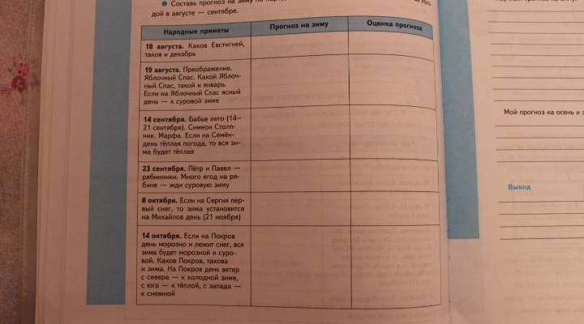
Составление прогноза погоды по народным приметам

Slide 9
Изготовление барометра

Slide 10
«Топонимика - это язык земли, а земля есть книга, где история человечества записана в географической номенклатуре», - так оценивал значение географических названий известный журналист, географ и этнограф Н.И. Надеждин.

Slide 11
Источники образования русской топонимики
1.Названия племен и народов
2. Следы языческого культа
3. Особенности географического ландшафта
4. Флора и фауна
5. Имена основателей и владельцев
6. Факты общественной и экономической жизни
7. Перенос названий.

Slide 12
В 9 классе обязательно проводим экскурсию на предприятие города (хлебзавод или др.).
План:
Тип предприятия и название.
Оценка ЭГП.
Ассортимент продукции. Технология его производства.
Расход сырья на единицу продукции.
Объем производства. Себестоимость. Прибыль.
Производственные связи предприятия.
Транспортное положение.
Оценка трудовых ресурсов. Профессии и специальности. Квалификация работников. Заработная плата. Текучесть кадров.
Условия труда.
Проблемы и перспективы развития предприятия.
Влияние на окружающую среду.
Ваши впечатления:
а) что главное в увиденном?
7
б) чем полезна тебе эта экскурсия
в) появилось ли желание работать на данном предприятии?
г) какие качества и знания для этого нужно тебе вырабатывать?
д) знания каких наук нужны в этом производстве?
е) что считаете нужным изменить на предприятии?
ж) какое предприятие или учреждение вы хотели бы посетить еще?

Slide 13
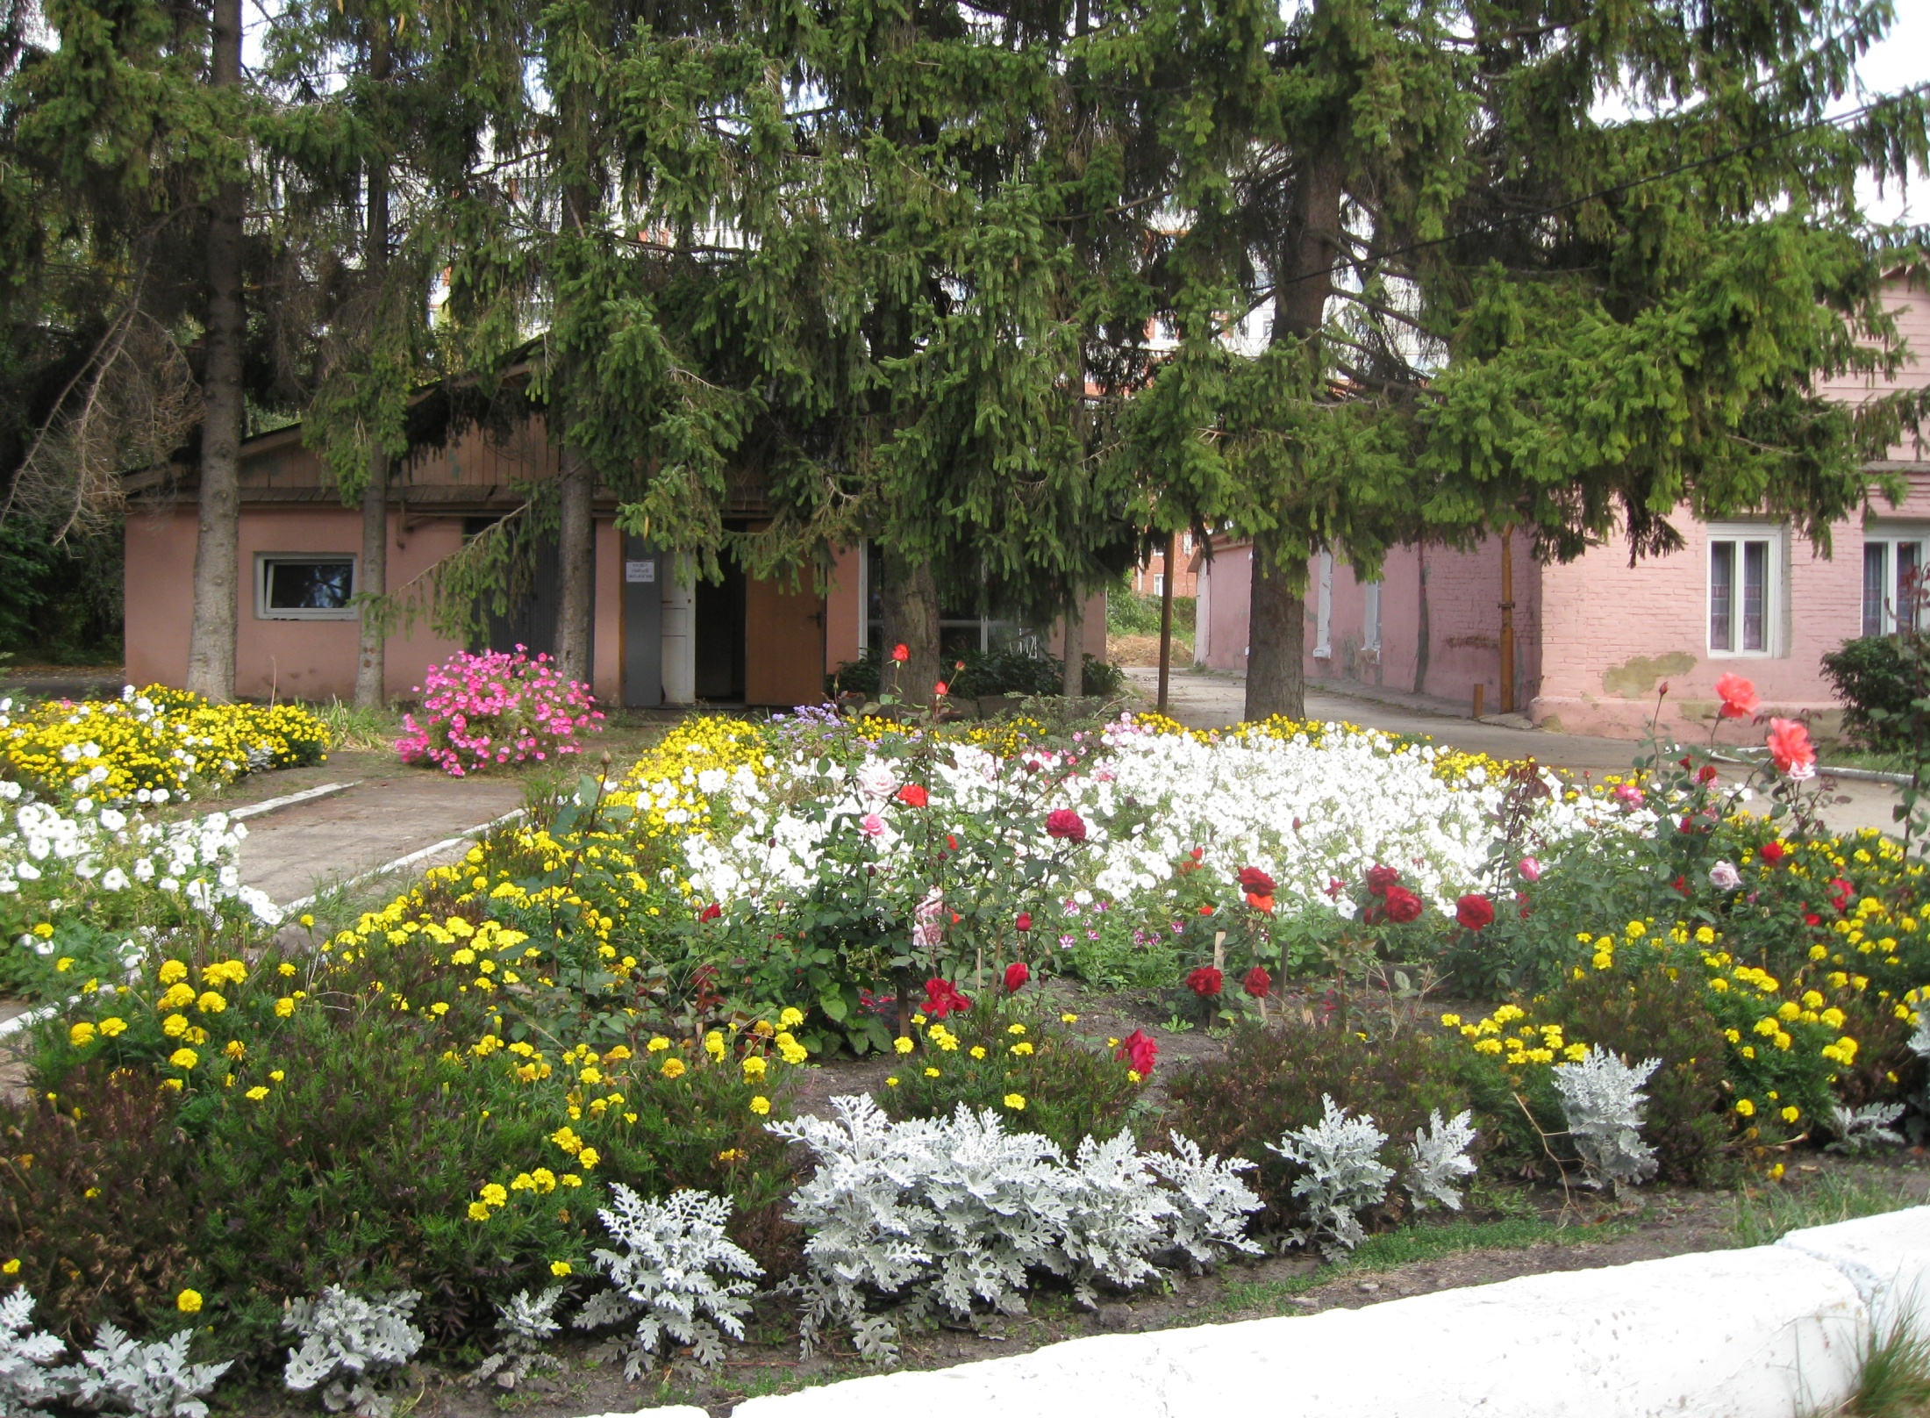
ВНЕКЛАССНАЯ РАБОТА- НЕОТЪЕМЛЕМАЯ СОСТАВЛЯЮЩАЯ УЧЕБНО ВОСПИТАТЕЛЬНОГО ПРОЦЕССА

Slide 14
Цель внеклассной работы – обеспечение всестороннего и гармоничного развития школьников.
Это требование отвечает основной идее воспитания – воспитать человека, гармонически сочетающего в себе духовное богатство, моральную чистоту и физическое совершенство.

Slide 15
Задачи внеклассной работы:
1) обогащение школьников новыми, интересными фактами, понятиями, отражающими различные стороны жизни природы и общества;
2)усиление интереса учащихся к географической науке
3) формирование у учащихся черт личности: взаимопомощи, дружбы, умения работать в коллективе;

Slide 16
Значение внеклассной работы
Совместная творческая работа, не ограниченная условностями урока, сближает учащихся и учителей, способствует формированию настоящего коллектива единомышленников;
Способствует более тесному увязыванию теоретических знаний с жизнью, с практикой;
Формирует профессиональные интересы учащихся.

Slide 17
Формы внеклассной работы:
Внеклассные меропиятия( КВН, Игра-путешествие «Таинственный остров», вечер-путешествие, «Посвящение в географы», «Краеведческий марафон»);
Экскурсии в Областной экологический центр, на местное предприятие;
Кружковая работа;
Организация выставок творческих работ учащихся, стенгазет, фотографий.

Slide 18
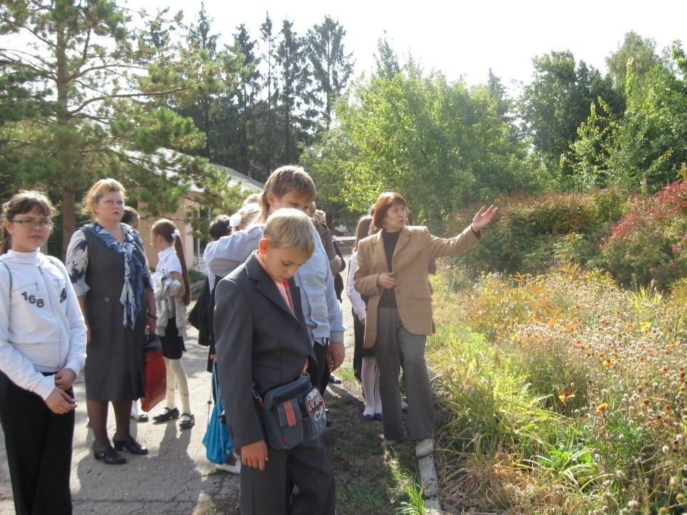
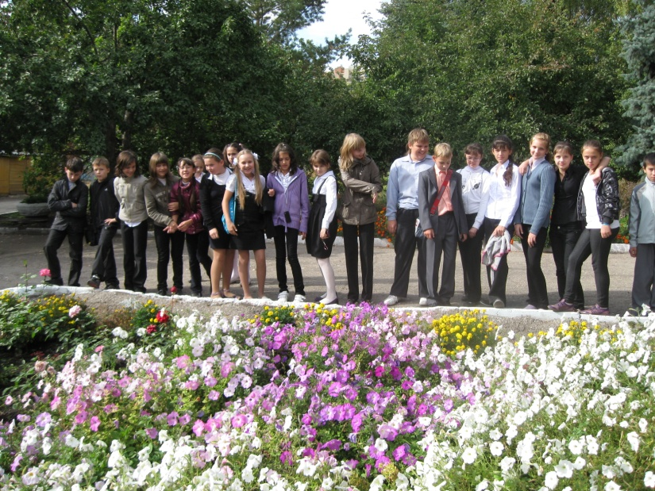
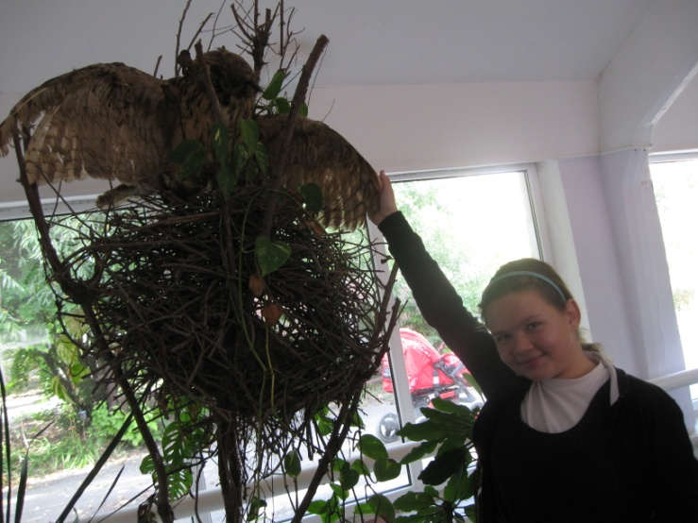
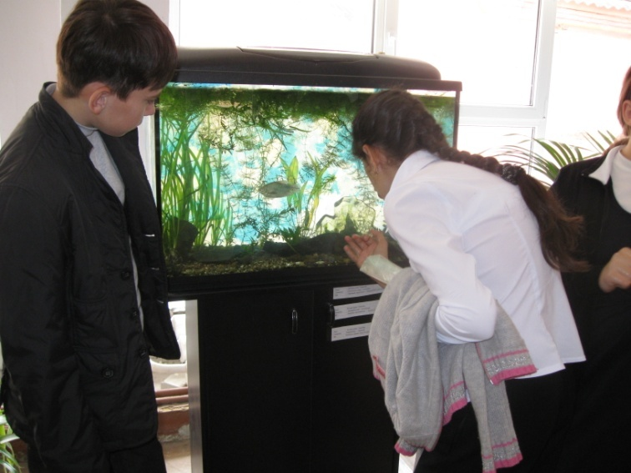
Экскурсия в областной экологический центр 6 «Б» класса

Slide 19
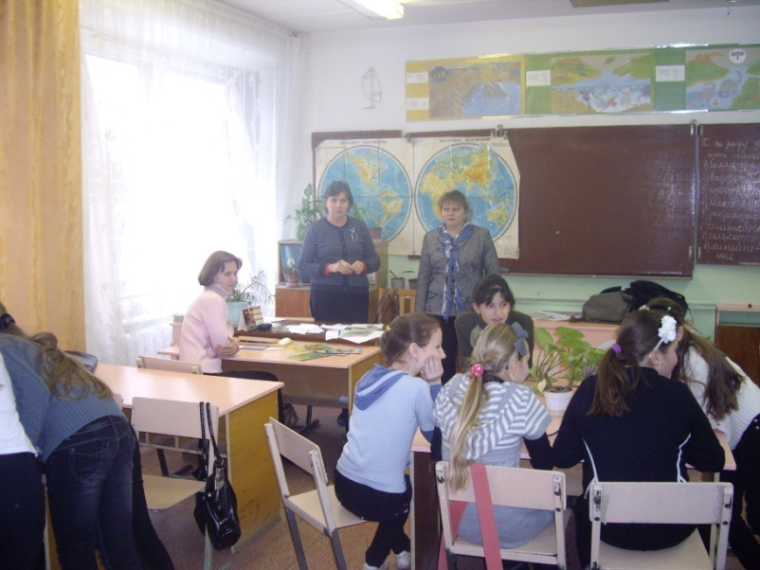
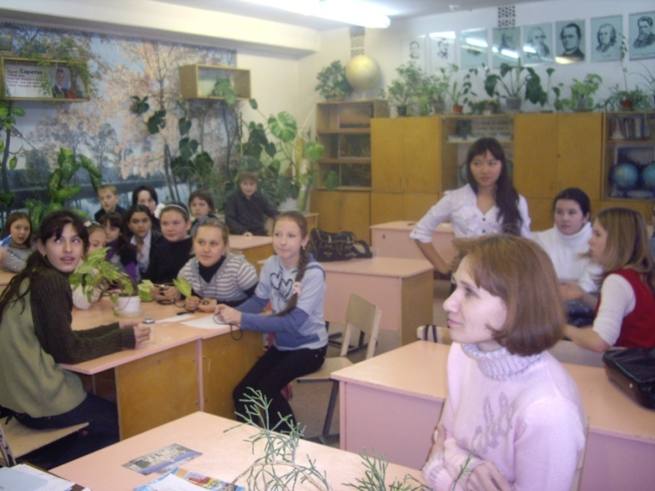
Краеведческий марафон «Не за тридевять земель»

Slide 20
УЧЕБНО-ТЕМАТИЧЕСКИЙ ПЛАН
№ п/п | Тема раздела | Кол-во часов | Практическая работа
 | 7 класс | 34 | 11
 | Введение. |  | 1
1 | Раздел 1. «Природные ландшафты и развитие туризма в Саратовской области» | 5 | 3
2 | Раздел 2. Ориентирование на местности по местным признакам. Работа с топографической картой. | 6 | 2 7
3 | Раздел 3. Проведение наблюдений за отдельными географическими объектами, процессами и явлениями, их изменениями в результате природных и антропогенных воздействий, оценки их последствий. Изучение промышленных предприятий. - 8 часов | 8 | 4 1
4 | Раздел 4. Подготовка, проведение и подведение итогов туристского путешествия. - 15 часов | 15 | 5 -

Slide 21
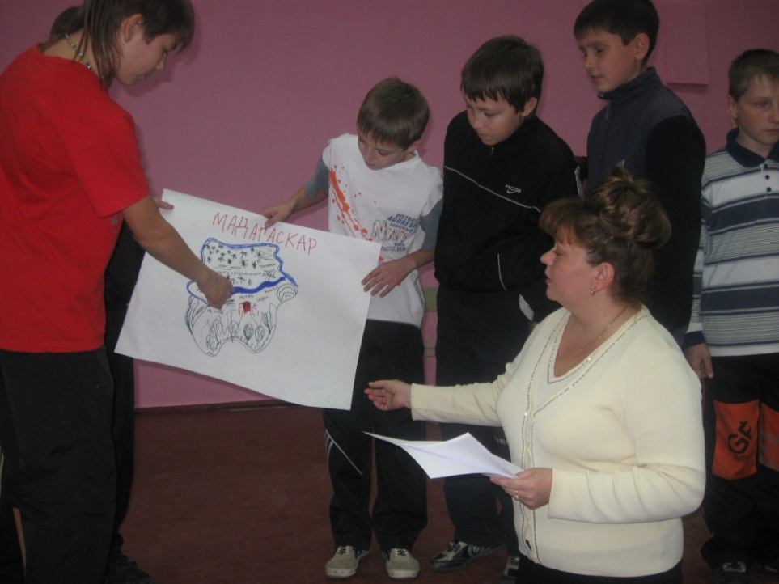
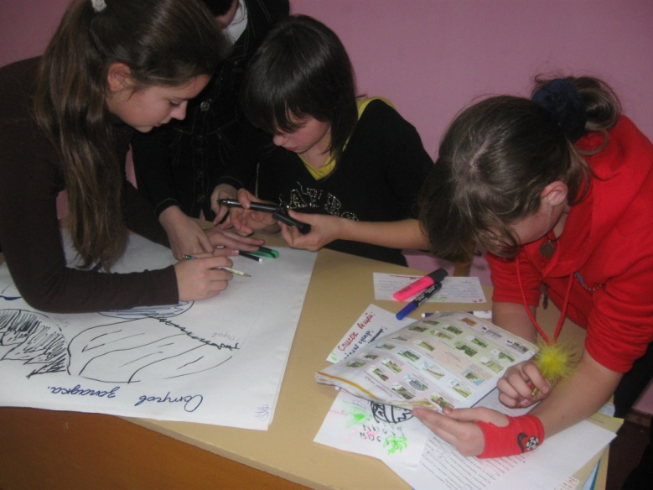
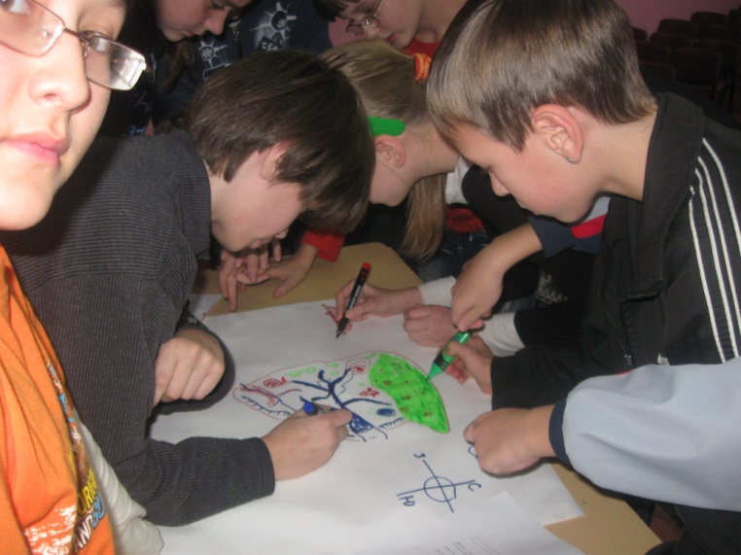
Игра-путешествие «Таинственный остров» в 6-7 классах

Slide 22
Урок – экскурсия (путешествие) в 9 классе при изучении темы «Центральный район. Население и хозяйственное освоение территории России»,
Цели урока: познакомить учащихся с особенностями и характерными чертами населения Центрального района, а также влиянием природных условий на занятия населения.
Оборудование: карта России, значки для отметки на карте размещения народных промыслов по территории страны, образцы изделий народных художественных промыслов. Коллекция «Виды тканей, волокон».
Ход урока: учащиеся – экскурсоводы заранее готовят сообщения по темам:
1. «Золотая хохлома»
2. Городецкая роспись
3. Финифть.
4. Жостовская роспись по металлу (подносы).
5. Елецкие кружева.
6. Палехские чёрно – лаковые шкатулки.
7. Дымковская игрушка.

Slide 23
Народные художественные промыслы — одна из форм народного художественного творчества, производство художественных изделий.
Традиции народного искусства уходят корнями в глубокую древность, отражая особенности трудового и бытового уклада, эстетические идеалы и верования определённого народа.

Slide 24
Матрешка

Slide 25
Матрёшка — русская деревянная игрушка в виде расписной куклы, внутри которой находятся подобные ей куклы меньшего размера. Число вложенных кукол обычно от трёх и более.
Обычно они имеют форму в виде яйца с плоским донцем и состоят из двух частей: верхней и нижней. По традиции рисуется женщина в красном сарафане и платке. В наше время темы для росписи разнообразны: это сказочные персонажи, девушки, а также семьи. Стали нередки и матрёшки пародийного характера с изображением политических деятелей. Сравнительно недавно набирает популярность матрёшка с изображением портрета на ней — портретная матрёшка. Портретная матрёшка — новое направление в искусстве авторской матрёшки, характеризующееся наличием портретного изображения на кукле.

Slide 26
Саратовская гармонь
Саратовская гармошка – один из символов города. Она появилась на свет примерно 150 лет назад.
Гармошки-первенцы были небольшие, без металлической отделки. Всемирно известный облик и звук им подарил знаменитый гармонный мастер Николай Геннадьевич Корелин.

Slide 27
В 2009 году на проспекте Кирова открыт памятник “Гармошка - символ города”.

Slide 28
Саратовский калач
Во многих российских городах продукция местных производств, предметы народных промыслов превратились в своеобразные эмблемы. Наряду с такими символами, как тульский самовар, пряник, дымковская игрушка, оренбургский платок, жостовский поднос, не меньшую известность приобрел и саратовский калач.

Slide 29
Саратовская глиняная игрушка
Саратовская игрушка — один из малых русских народных глиняных художественных промыслов. Возник в пригороде Саратова. Аналог Саратовской игрушки отсутствует. В основном на Саратовщине лепили животных. Фигурки были узнаваемы и лепились в различных позах, из которых при игре составлялись игровые композиции. Особое предпочтение отдавалось свисткам.

Slide 30
Поход выходного дня
Андреевские пруды
Андреевский родник
Практические работы
1. Составление меню похода одного дня .
2. Укладка рюкзака. Установка палатки.
3. Туристические маршруты Кумысной поляны.
4. Изучение туристического маршрута № 1 на Кумысной поляне
5. «Андреевские пруды. Андреевский родник». Характеристика природного комплекса.

Slide 31
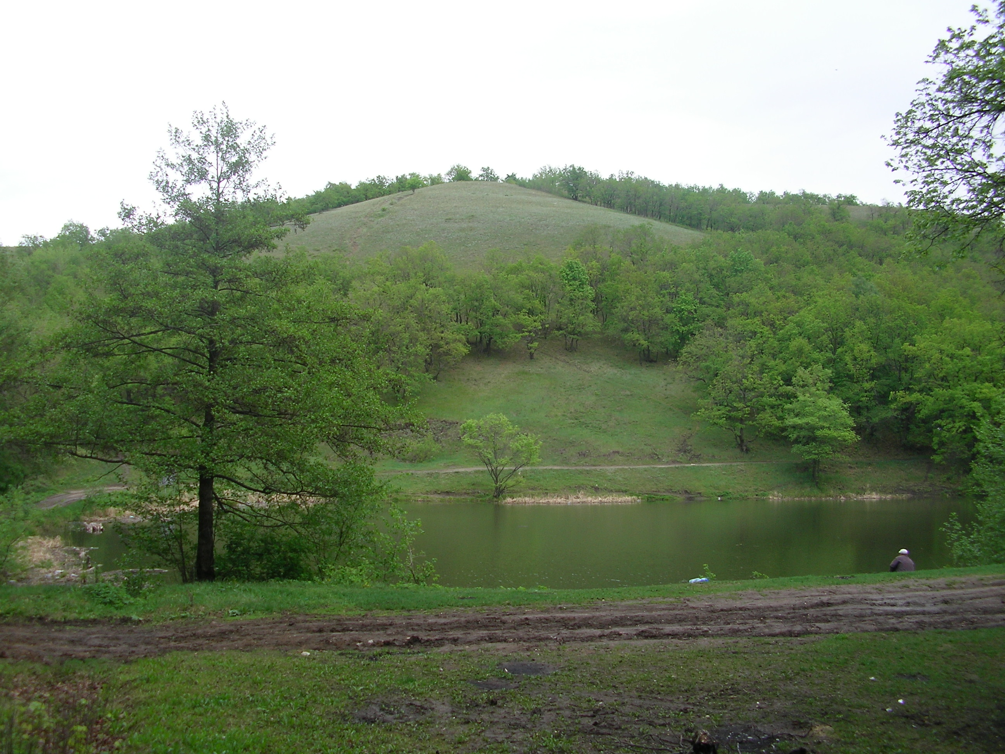

Slide 32
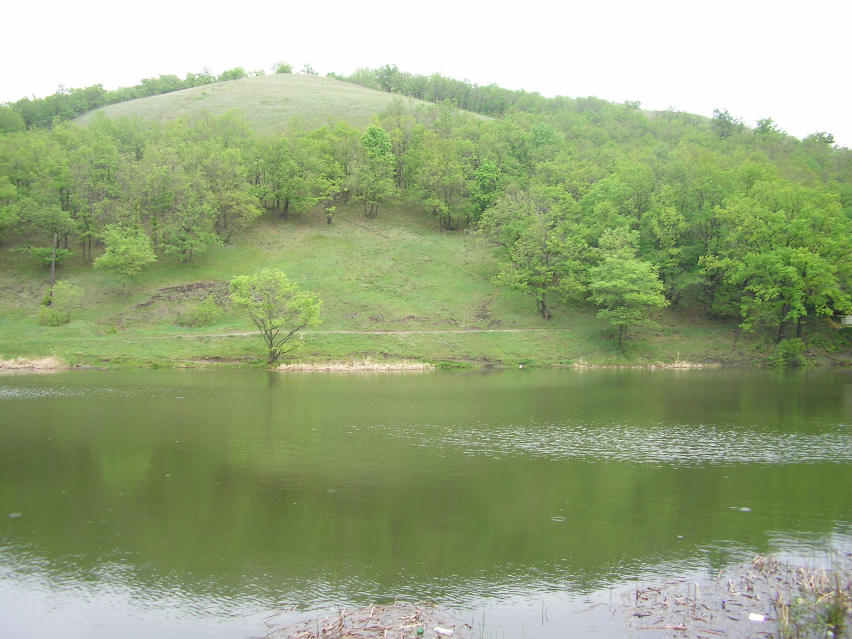

Slide 33
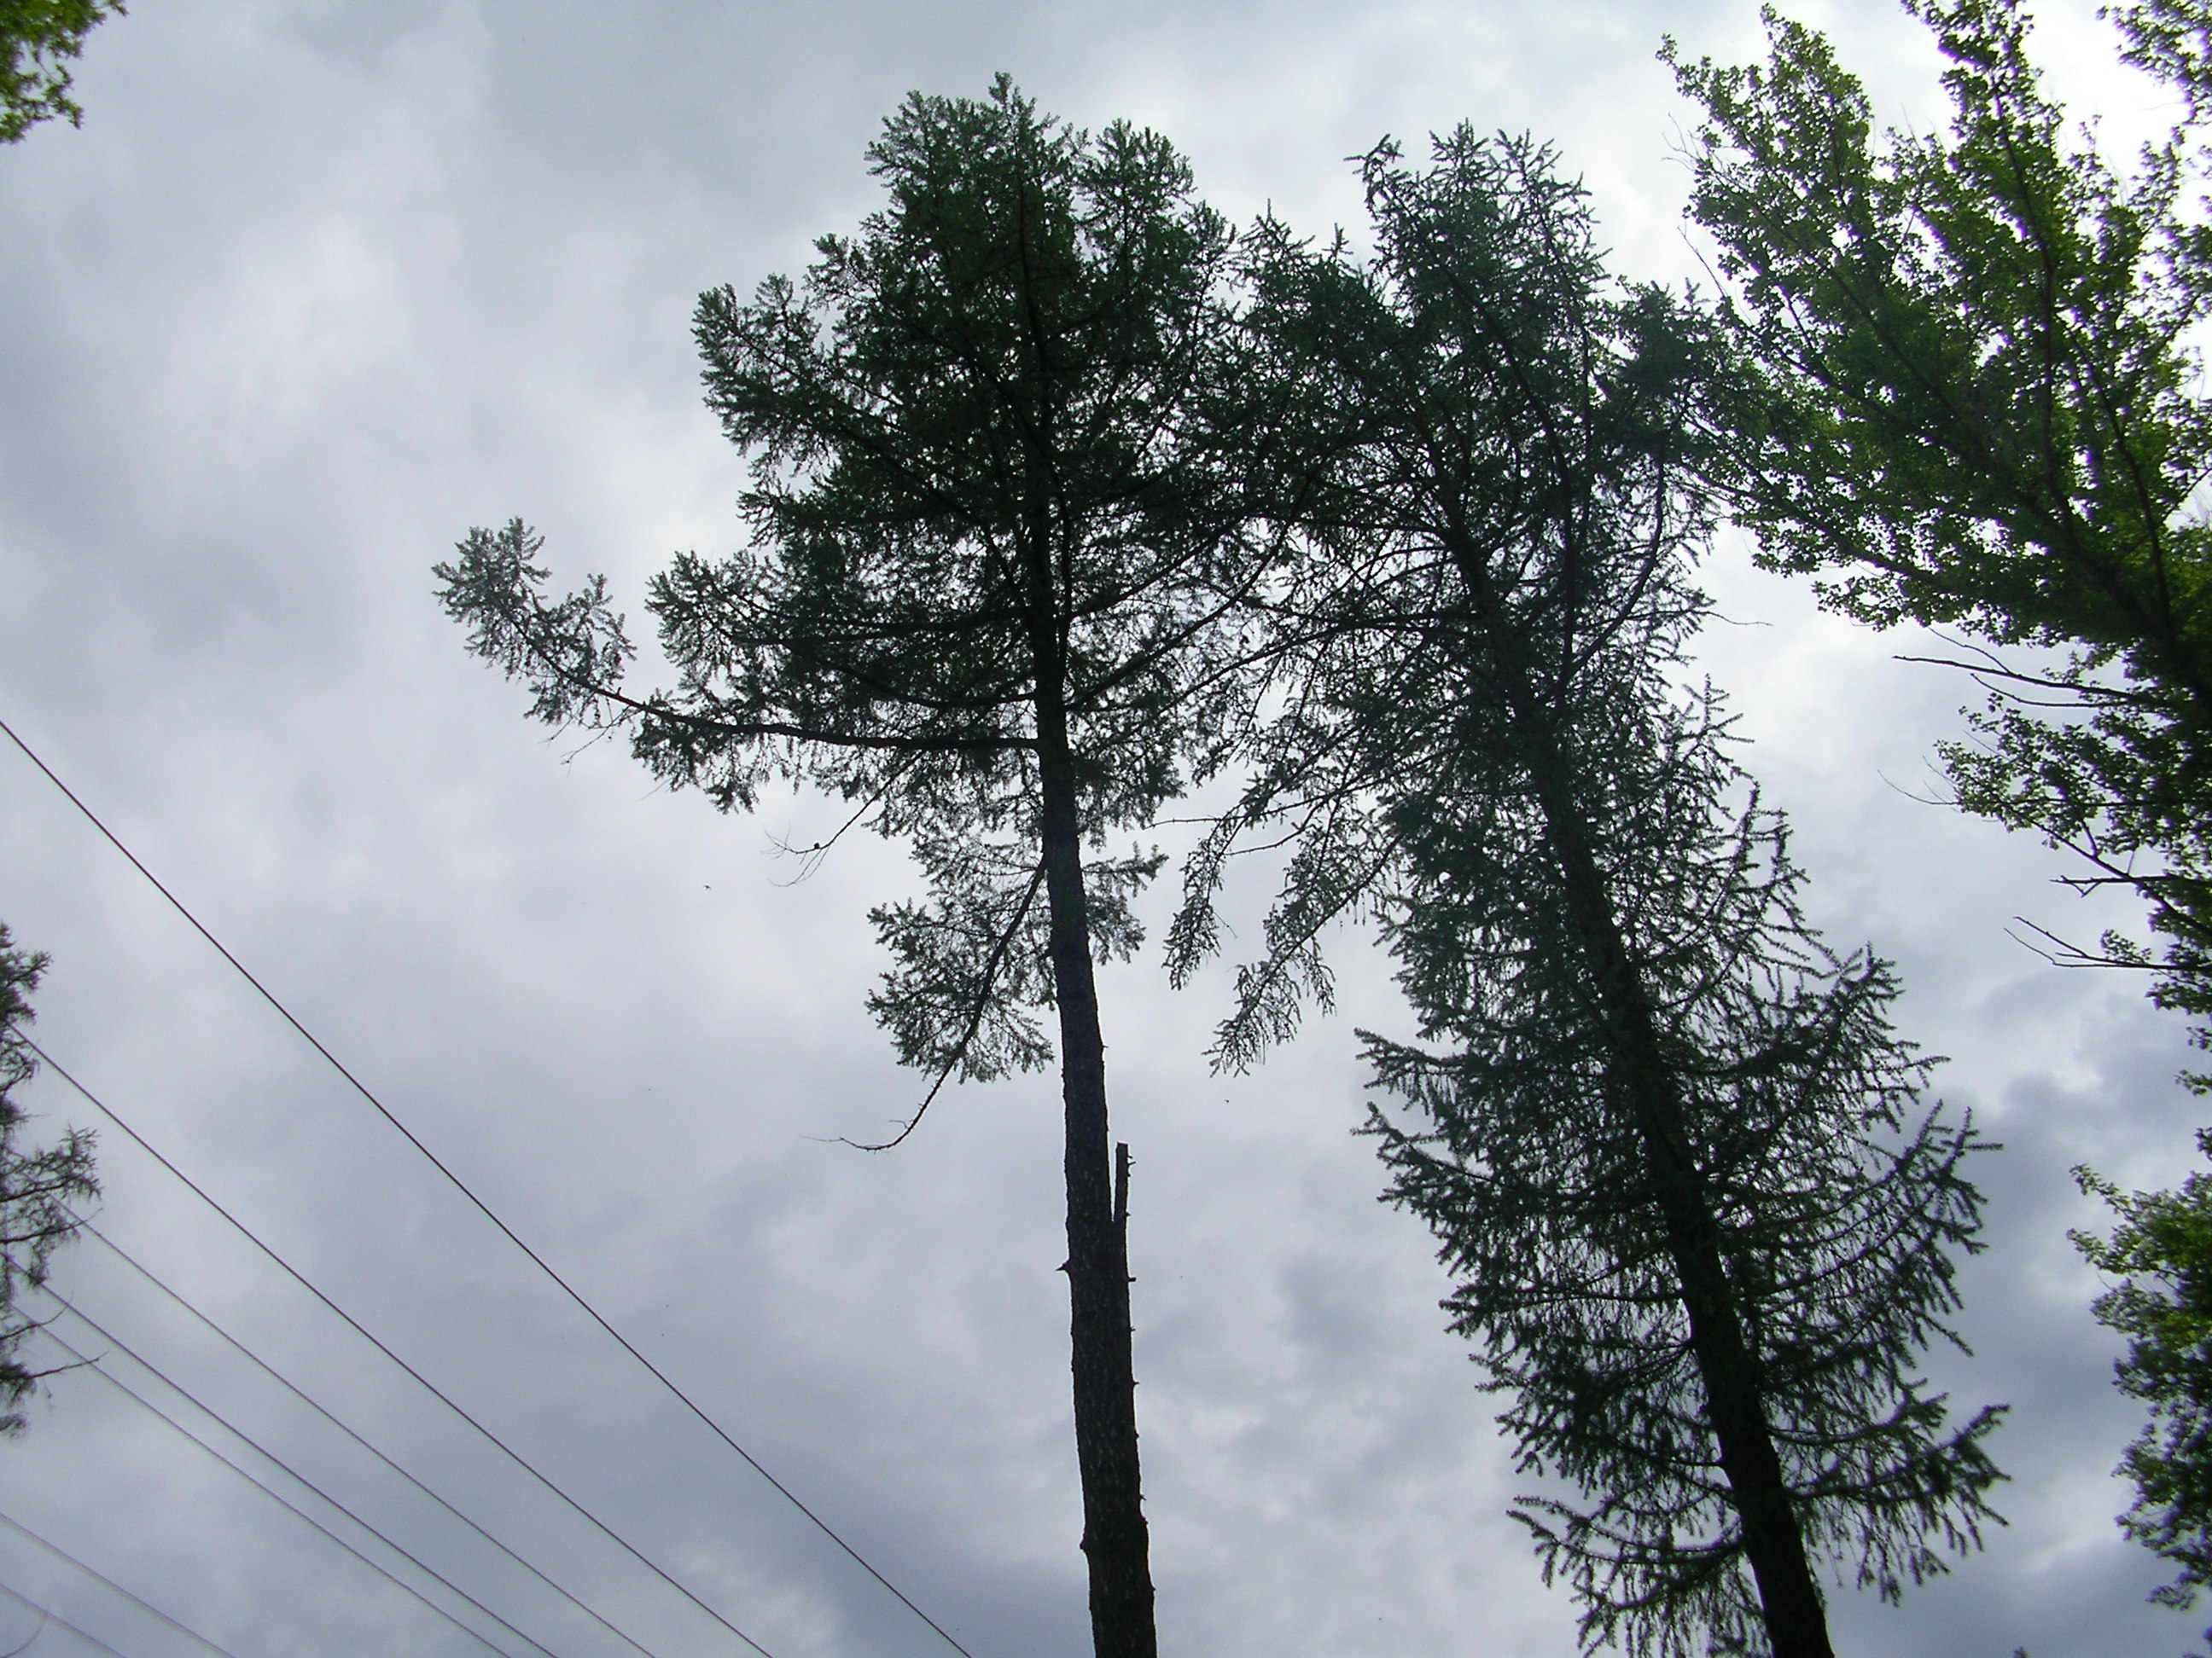

Slide 34
Андреевский родник

Slide 35
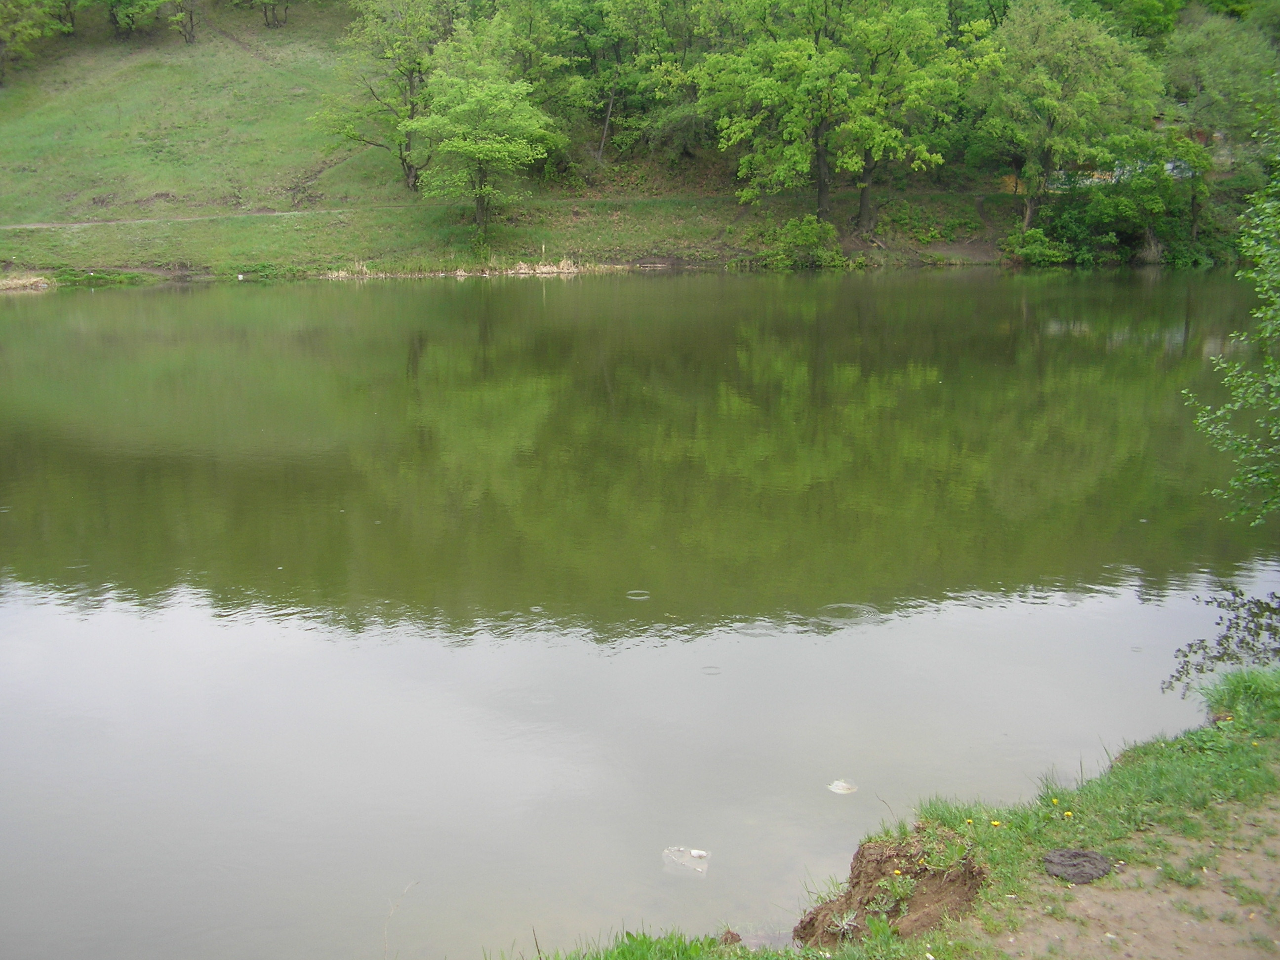

Slide 36
Изучив данную информацию мы можем сделать вывод, что наша область интересна туристическим компаниям России и может получить дополнительное финансирование для развития региона и сохранения уникальных объектов области.
А мы должны беречь, изучать историю своей малой родины, а в дальнейшем может – быть и прославить своими делами наш край, как это сделали Олег Табаков, Евгений Миронов, Н.Г. Чернышевский, Лев Кассиль, Вячеслав Володин.
Саратовские объекты включены в межрегиональные туристические маршруты. А так же Саратовский регион вошел межрегиональный маршрут «Самара – Пенза – Саратов». Саратовская часть программы включает обзорную экскурсию по городу, посещение Соколовой горы с Парком Победы Национальной деревней, музея Радищева, музея краеведения и пешеходную экскурсию по проспекту Кирова.

Slide 37
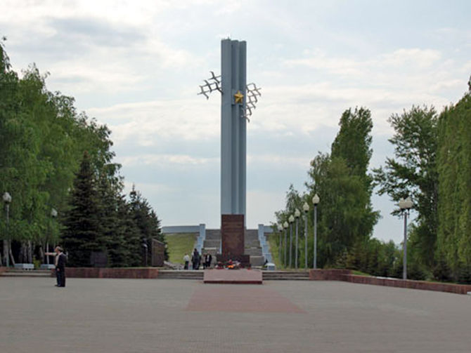

Slide 38
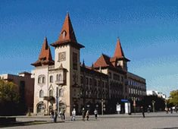
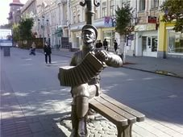
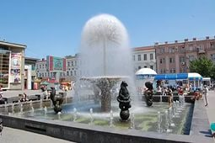
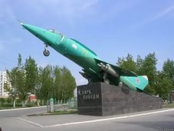

Slide 39
СПАСИБО ЗА ВНИМАНИЕ

